Slide 1
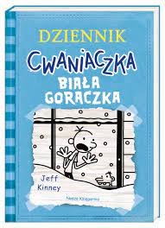
Warto przeczytać
DZIENNIK CWANIACZKA
BIAŁA GORĄCZKA
Czy Greg Heffley uważa, że jest źle, bo zasypało dzielnice śniegiem, a może uznał że lalka zgubiona w młodości straszy.
Aby się więcej dowiedzieć odsyłam do książki.
Autorka w śmieszny sposób opisuje przygody bohatera.

